Slide 1
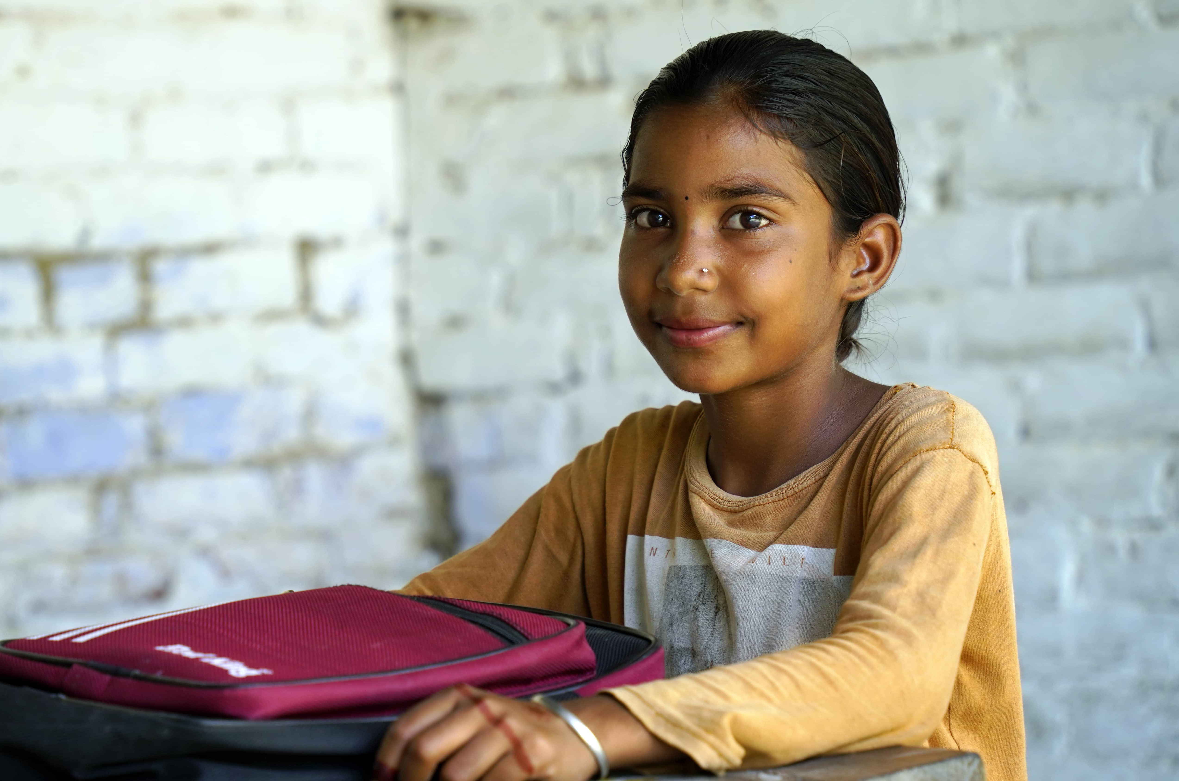
UN MONDE SANS MARIAGE D'ENFANTS
VOUS POUVEZ PLACER VOTRE LOGO ICI
childmarriagefree.world/fr

Slide 2
QU'EST-CE QUE LE MARIAGE D'ENFANTS ?
childmarriagefree.world/fr

Slide 3
QU'EST-CE QUE LE MARIAGE D'ENFANTS ?
Le mariage d'enfants est une union formelle ou informelle dans laquelle l'une des personnes ou les deux ont moins de 18 ans.
Les mariages d'enfants concernent beaucoup plus souvent les filles que les garçons. On estime que 640 millions de femmes actuellement en vie ont été mariées avant leur 18e anniversaire, contre 115 millions d'hommes.
Dans le monde, une jeune femme sur cinq a été mariée alors qu'elle était enfant, souvent à l'âge de 12, 13 ou 14 ans.
Si le nombre de mariages d'enfants diminue lentement, il continue d'augmenter dans certaines régions du monde chez les filles issues de milieux défavorisés.
Le mariage d'enfants est une violation des droits et une forme de violence à l'égard des filles (autrement dit, une violence basée sur le genre).
childmarriagefree.world/fr

Slide 4
OÙ ONT LIEU LES MARIAGES D'ENFANTS ?
childmarriagefree.world/fr

Slide 5
OÙ ONT LIEU LES MARIAGES D'ENFANTS ?
Les mariages d'enfants sont présents dans toutes les régions du monde, mais à des degrés divers.
En Afrique subsaharienne, 30 % des jeunes femmes ont été mariées alors qu'elles étaient enfants. Toutefois, certains pays de la région affichent des taux beaucoup plus élevés que d'autres : par exemple, au Niger, le taux atteint 76 %, comparé au Rwanda (6 %) et à l'Afrique du Sud (4 %).
Globalement, un tiers des femmes (de tous âges) du monde entier qui ont été mariées pendant leur enfance résident en Inde.
Le lieu de résidence dans un pays a son importance : les filles qui habitent dans les zones rurales sont plus susceptibles d'être mariées pendant leur enfance que celles qui vivent dans les villes.
childmarriagefree.world/fr

Slide 6
LE MARIAGE D'ENFANTS EST-IL LÉGAL ?
childmarriagefree.world/fr

Slide 7
LE MARIAGE D'ENFANTS EST-IL LÉGAL ?
Bien que l'âge légal du mariage soit fixé à 18 ans dans la plupart des pays, nombre d'entre eux prévoient des exceptions qui autorisent le mariage des enfants en toute légalité.
Les exceptions les plus courantes sont le consentement des parents ou des tuteurs, l'autorisation d'un juge ou d'un fonctionnaire et la reconnaissance légale des mariages célébrés dans le cadre de pratiques culturelles ou traditionnelles.
Moins de 40 pays dans le monde fixent l'âge légal du mariage à 18 ans sans aucune exception.
childmarriagefree.world/fr

Slide 8
QUELLES SONT LES CAUSES DU MARIAGE D'ENFANTS ?
childmarriagefree.world/fr

Slide 9
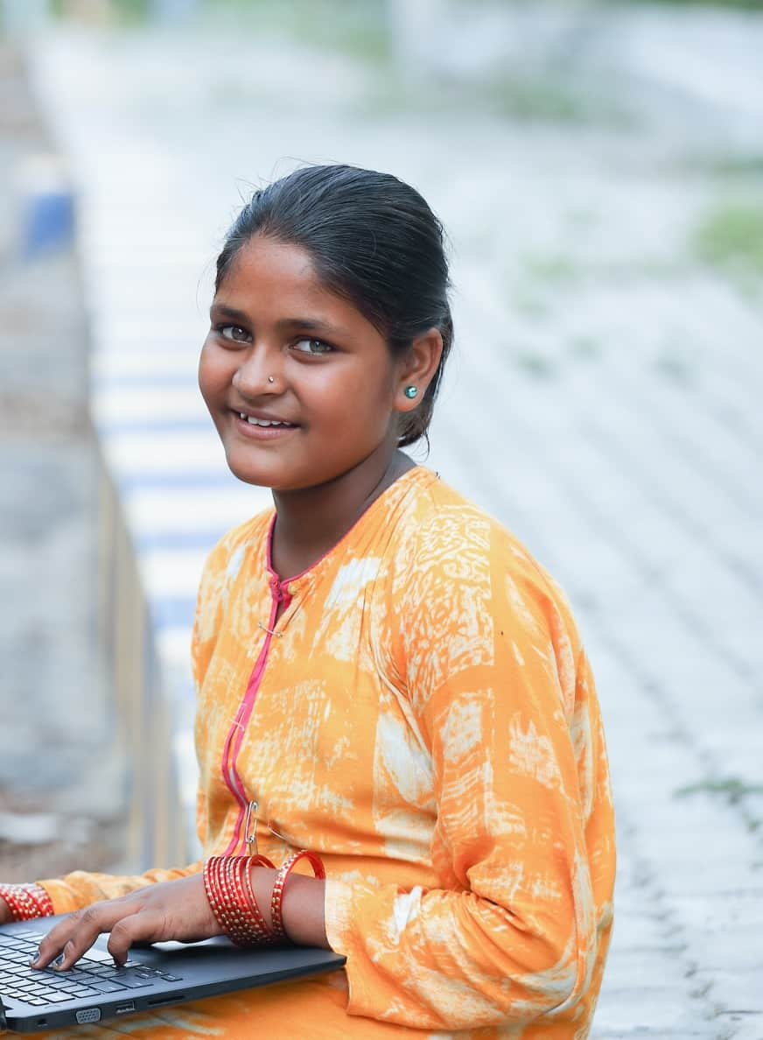
QUELLES SONT LES CAUSES DU MARIAGE D'ENFANTS ?
L'inégalité entre les sexes est la première cause du mariage d'enfants. Il s'agit de la discrimination envers les femmes et les filles qui s'appuie généralement sur les différences entre les sexes, par exemple les différences physiques et biologiques, et les différences en matière de développement et de modes de pensées.
L'inégalité entre les genres repose aussi sur des croyances culturelles et sociétales selon lesquelles les filles sont inférieures ou ont moins de valeur que les garçons.
La pauvreté est une autre cause majeure de mariage des enfants : les filles issues des familles les plus défavorisées ont beaucoup plus de risques d'être mariées en tant qu'enfants que celles qui appartiennent à des familles aisées.
childmarriagefree.world/fr

Slide 10
QUELLES SONT LES CAUSES DU MARIAGE D'ENFANTS ?
De plus, les mariages d'enfants sont aussi une cause de pauvreté : les filles mariées prématurément n'achèvent pas leur éducation et auront donc moins de chances d'avoir accès à un emploi décent plus tard. Leurs propres filles sont également plus vulnérables au mariage d'enfants, dans un cycle de perpétuation de la pauvreté.
Le fait de vivre dans une région en proie à un conflit, ou exposée aux catastrophes climatiques rend également les filles plus vulnérables au mariage d'enfants. En effet, les parents pensent souvent que leurs filles seront protégées de la violence si elles sont mariées.
Faiblesse des lois et des systèmes gouvernementaux : même si la loi stipule que l'âge légal du mariage est de 18 ans sans exception, les gouvernements doivent dépenser de l'argent pour s'assurer que la loi est appliquée. Ils doivent également fournir des services qui empêchent les filles de se marier, comme la protection de l'enfance ou l'accès à une éducation sûre et gratuite, afin que les filles puissent aller à l'école.
childmarriagefree.world/fr

Slide 11
QUELLES SONT LES CONSÉQUENCES DU MARIAGE D'ENFANTS ?
childmarriagefree.world/fr

Slide 12
CONSÉQUENCES DU MARIAGE D'ENFANTS
Le mariage d'enfants prive les filles d'un grand nombre de leurs droits fondamentaux et met en péril leur santé, leur éducation et leur bien-être.
Si les filles étaient scolarisées auparavant, le mariage d'enfants met généralement fin à leur éducation formelle. Le fait de ne pas aller à l'école limite la capacité des filles à comprendre leurs droits ou à s'informer sur la loi et met un terme à leur apprentissage et au développement de leurs compétences.
Lorsqu'une fille se marie, elle doit généralement consacrer de nombreuses heures aux tâches domestiques pour son mari et la famille de ce dernier. Cela signifie que le mariage d'enfants amène des filles à être soumises au travail des enfants.
Dans les sociétés où le mariage d'enfants est pratiqué, il y a plus de probabilité de violence physique exercée par les maris à l'encontre des femmes et des filles. Cela s'explique par la dynamique du pouvoir entre une fille et un mari qui est généralement un adulte, et probablement beaucoup plus âgé qu'elle.
childmarriagefree.world/fr

Slide 13
CONSÉQUENCES DU MARIAGE D'ENFANTS
Le mariage d'enfants rend également les filles vulnérables aux abus sexuels et aux viols. En général, on parle de mariage d'enfants lorsqu'une fille n'a pas l'âge légal pour consentir à des relations sexuelles, ce qui signifierait qu'un mari ayant des relations sexuelles avec une femme n'ayant pas l'âge requis commet un viol. Pourtant, les relations sexuelles entre un homme adulte marié à une enfant ne sont illégales que dans très peu de pays.
Lorsqu'une fille mariée se trouve enceinte, sa santé est mise en danger. Son corps n'est peut-être pas encore suffisamment développé pour faire face à la grossesse, ce qui accroît les risques de complications sanitaires, voire de décès à la suite d'un accouchement précoce ou de complications liées à l'accouchement. L'accouchement précoce met également en péril la santé et la survie du bébé.
Lorsque les filles sont mariées et privées de leurs droits, notamment le droit à l'éducation, cela limite leur capacité à protéger ces droits pour leurs propres enfants.
childmarriagefree.world/fr

Slide 14
COMMENT METTRE FIN AUX MARIAGES D’ENFANTS ?
childmarriagefree.world/fr

Slide 15
PRENEZ L’ENGAGEMENT : PRÊTER SERMENT POUR METTRE FIN AUX MARIAGES D’ENFANTS
childmarriagefree.world/fr

Slide 16
Je ne resterai pas silencieux. Je promets de faire tout mon possible pour mettre fin aux mariages d’enfants dans mon pays et dans le monde.
Je m'engage à :
Achever mes études car j'ai droit à l’éducation
Décider moi-même une fois adulte qui je vais épouser
Protéger les autres enfants en signalant les mariages d'enfants en toute sécurité
childmarriagefree.world/fr

Slide 17
MERCI DE PARTICIPER !
childmarriagefree.world/fr

